Slide 1
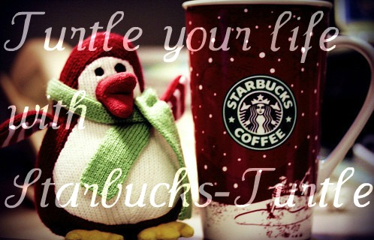

Slide 2
Starbucks Turtle
Vous l’attendiez et bien le voilà le tout premier starbucks d’OMD et en plus il s’est turtlelisé ! Eh oui, vous connaissez tous la fabuleuse garderie Turtle ? Eh bien, voici une de ces dollz an***s en test. Vous voulez que le Starbucks fasse officiellement partie de la Turtlemania ? Rien de plus simple, il faut que vous lui fassiez de la pub pour qu’il atteigne les 100pages de Comm’ ! A vous de jouer, mes Turtleliens ! :)

Slide 3
Le Starbucks, mais aussi …
Le Starbucks Turtle vous propose une large gamme de viennoiseries, de cafés, ...
Vous vous apprêtez à partir en virées shopping quand soudain votre ventre gargouille ? Pas de problèmes ! Le Starbucks Turtle met à votre disposition divers sandwichs à manger sur le pouce.
Ce Starbucks possède une télé pour distraire les Boo', une boutique souvenir ainsi qu'une aire de jeux intérieure complètement sécurisée. Les Mum' pourront ainsi siroter tranquillement leur boisson pendant que leurs fifous d'enfants pourront se défouler en toute sécurité :D!

